Slide 1
Deze les hfdst 1 verbanden gegevens verwerken
Herhalen basisstof getallenlijn
Grafieken aflezen (getallenlijn in grafieken)
Voorbeeldvraag boek
examenopgaven
Zelf aan de slag met hoofdstuk 1 uit het boek + diagnostische toets

Slide 2
De getallenlijn
Heksenketel?
Thermometer?
Getallenlijn?
Grafieken werken vaak met getallenlijnen die je af moet lezen.

Slide 3
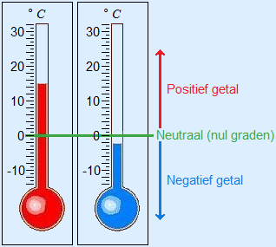
Een getallenlijn met positieve en negatieve getallen
Je kunt ook denken aan een thermometer
+ en - = + - = -
en + = - + = -
+ en + = ++ = +
En - = -- = +
Bijv

Slide 4
Als je een getallenlijn hebt met maar 2 getallen wat dan?
Of een getallenlijn tussen 0 en 1?
De zijkant van een grafiek is ook een getallenlijn. Kijk altijd welke verdeling die lijn heeft!

Slide 5
verbanden
Het kunnen aflezen van verschillende grafieken
De gegevens gebruiken om vragen te beantwoorden
Verbanden kunnen leggen tussen de gegevens
Soorten grafieken:
Assenstelsel (beginpunt/scheurlijn)
Beelddiagram
Dubbele grafiek (staaf en lijn)
Stapeldiagram (liggend en staand)
Staafdiagram
Cirkeldiagram

Slide 6
Wat vertellen grafieken?
x-as
y-as
stapgrootte
daling
toename
beginpunt van de verticale as

Slide 7
Verschillende grafieken

Slide 8
AFLEZEN VAN EEN GRAFIEK
Grafieken kunnen ook in de min gaan
(denk aan slechte verkoopcijfers/verlies van een bedrijf)
Er kan ook meer info staan in 1 grafiek! (aan beide zijden van de grafiek)
LEES EEN GRAFIEK DUS ALTIJD GOED!!!

Slide 9
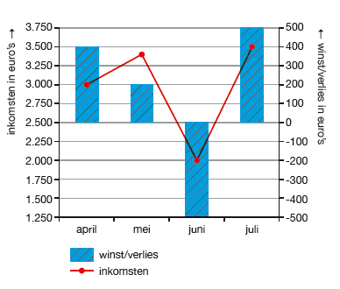
Notes:
Hoeveel % is samsung toegenomen naar verhouding (in procenten) en hoeveel Huawei.
Vergelijk de toenames (groei). De verkoop van het merk Huawei is met 2,5 keer zo groot dus het meest gegroeid. Ga na
of ze inzien dat groei ‘naar verhouding’ dus iets anders is dan het vergelijken van verkoopaantallen. Het is dus niet
genoeg om alleen naar de hoogste staven te kijken of alleen naar het grootste verschil. In het begin hadden leerlingen al
gezien dat Samsung marktleider is als het gaat om absolute verkoopaantallen.
Kunnen leerlingen bedenken waarom het van belang is om ook groei ‘naar verhouding’ uit te rekenen? Zien ze dat het
belangrijk is om te weten in hoeverre een concurrent groeit? Als de verkoop van het merk Huawei op deze manier blijft
groeien, halen ze op een bepaald moment Samsung in.

Slide 10
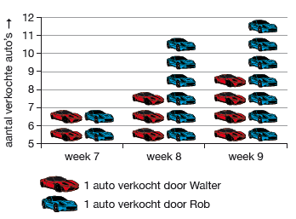

Slide 11
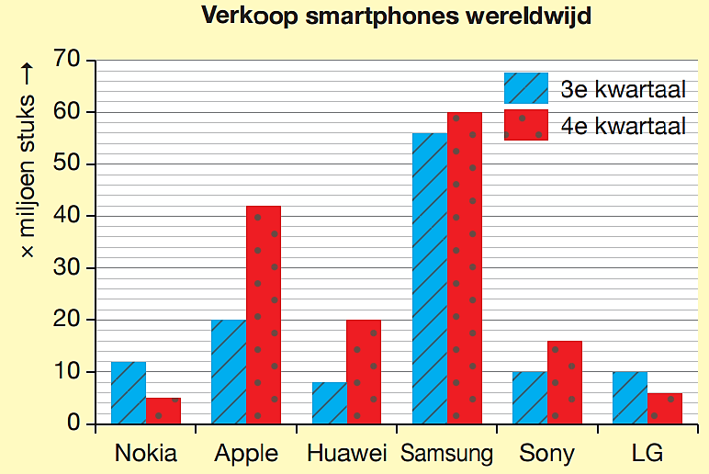
Van welk merk is de verkoop naar verhouding het meest gegroeid?
Notes:
Eerst: welke zijn afgenomen? Die laat je sowieso afvallen
Dan: welke zijn voor de helft of meer toegenomen tov het vorige jaar : Van die maak je de berekening

Slide 12
Taal in vragen met grafieken
Let in de vragen op woorden als:
Toegenomen/meer dan/ groter
OF
Afgenomen/minder dan/kleiner

Slide 13
Bij toegenomen etc
zet het hoogste getal vooraan en het kleinste achteraan
Formule = grootste getal: kleinere getal x 100
Het antwoord op je rekenmachine ligt boven de 100%
Het NIEUWE getal is het grootste getal
(nieuw:oud x100)

Slide 14
voorbeeld
In de club waren gister 125 mensen aanwezig. Vandaag zijn het er 150. Met hoeveel procent is het bezoekersaantal toegenomen?
Grootste getal vooraan 150 : 125 x 100(%) = 120%
De breuk die erbij hoort is 150/125
Het antwoord ligt dus boven de 100%
Dus: toegenomen met 20%

Slide 15
Bij afgenomen etc.
Kleinste getal: grotere getal x 100 = percentage
Of: nieuw : oud x 100 (nieuw is nu het laagste getal)
In breukvorm 50/75 (zie bord)
Het percentage ligt onder de 1,0
LET OP: Het percentage wat je leest op je rekenmachine is de NIEUWE waarde. Bij afname moet je dus altijd het deel nemen tot de 100% die je niet op je rekenmachine ziet staan

Slide 16
Voorbeeld 2
Deze week waren er in totaal 1350 mensen in diezelfde club. Vorige week waren er 2000 bezoekers. Met hoeveel procent is het bezoekersaantal afgenomen?
Laagste vooraan 1350 : 2000 x 100(%)
In breukvorm is dit 1350/2000
Het antwoord ligt dus onder de 100%
1350:2000 x 100 = 67,5%
LET OP: Dit is het nieuwe percentage bezoekers.
Maar met hoeveel is het bezoekersaantal dan AFGENOMEN?
100% -67,5% = 32,5%

Slide 17
Dit is een belangrijk hoofdstuk.
Alle opgaven moeten worden gemaakt
Daar heb je twee weken de tijd voor.
Het boek is minder moeilijk dan het digitale stuk.
Digitaal komt meer overeen met het examen
Digitaal in elk geval ook de laatste opgave doen (opgave 14)

Slide 18
Les 1B vanaf opgave 9

Slide 19
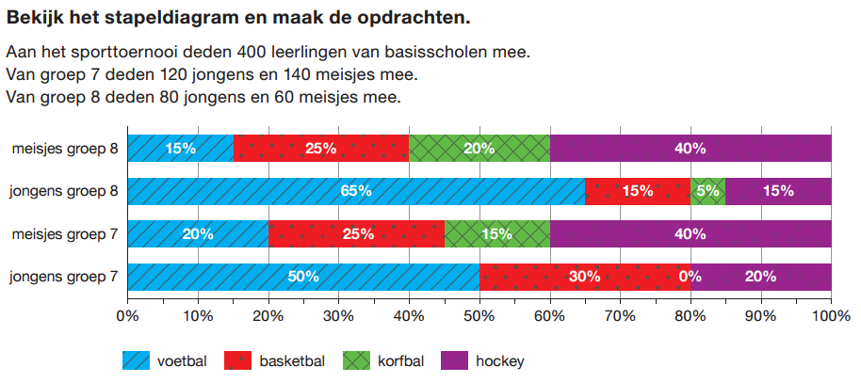

Slide 20
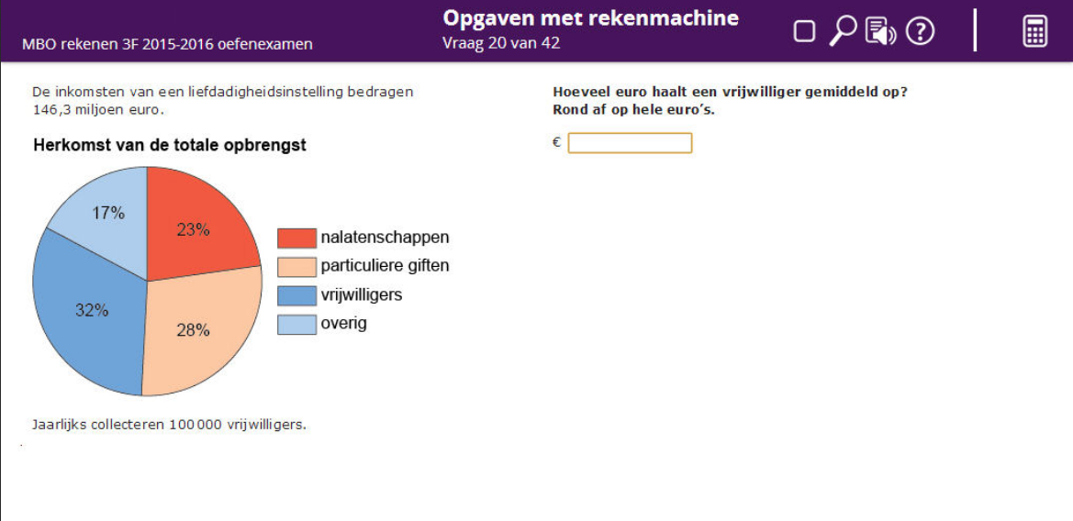
Voorbeeld examenvraag 2015 -2016
Notes:
100.000 vrijwilligers = donkerblauw is 32% van de 100%
100% = 146,3 miljoen euro
32% = 146,3 miljoen euro : 100 = 1% x 32 = 46.816.000 brengen alle vrijwilligers in. Wat bregnt 1 vrijwilliger in?
46.816.000: 100.000 = 468,16 afronden op een geheel getal = 468 euro

Slide 21
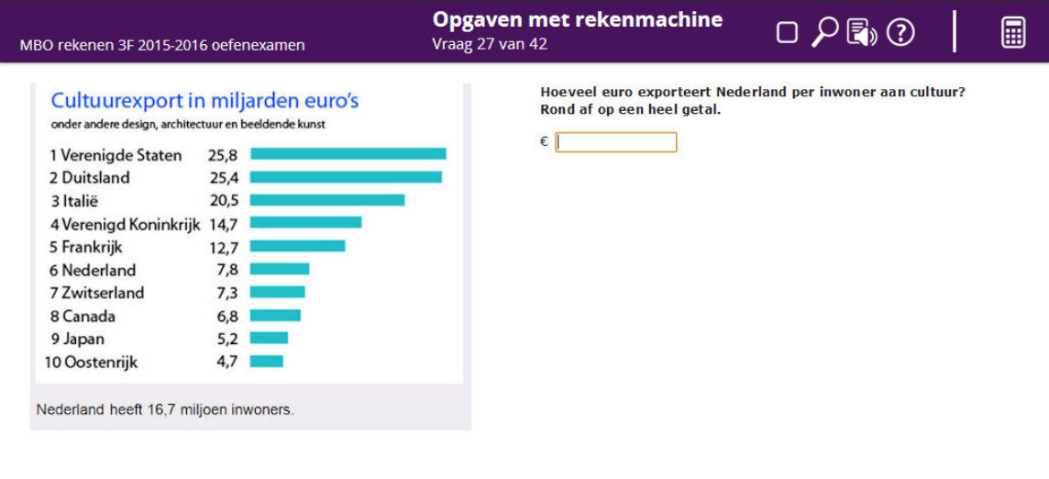

Slide 22
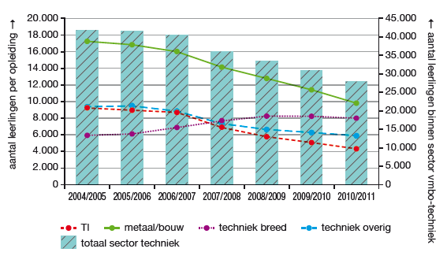
Welke rekenwoorden staan er in de opgave?
Waar kijk je het eerst naar zonder meteen uit te gaan rekenen?

Slide 23
